Slide 1

Formation docker CapCloud

Slide 2
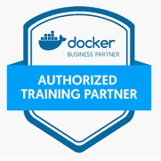
Objectif de la formation
Au travers de cette (mini) formation :
De quels besoins sont nés les containers
Docker, le leader
Préciser l’architecture docker (image, layer, container, registry, docker hub)
Comment utiliser docker
Nous prendrons comme fil conducteur l’installation de tomcat
UN

Slide 3
Les containers
01

Slide 4
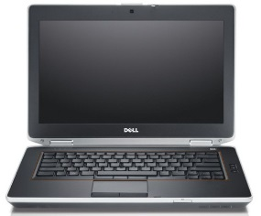
Petit historique : dépendences
Serveur production
Conf 2 v3
Appli 2 v5
Appli 2 v6
lib a v4
lib b v3
lib b v4
Conf 2 v3
Appli 2 v5
Appli 2 v6
Conf 3
lib a v4
lib b v3
Appli 1
Appli 3
Système d’exploitation
Le développeur met à jour son application
Il utilise une nouvelles version de la « lib b »
Hardware (CPU,RAM,DISK,NETWORK)
Après ses tests, il livre sa nouvelle version (v6)…
… en oubliant de signaler la mise à jour de la « lib b »

Slide 5
Petit historique : dépendences (suite)
Installation sur une machine classique (laptop, bare metal, virtual machine)
Install packages (yum, rpm, tgz,..)
Bibliothèques
Frameworks
Applicatifs
Exemple : java JDK+driver JDBC + tomcat + wars + fichiers config
Pb de portabilité : garantir qu’une application puisse fonctionner sur plus d’un environnement
exhaustivité des composants, normalement décrite dans un dossier d’installation

Slide 6
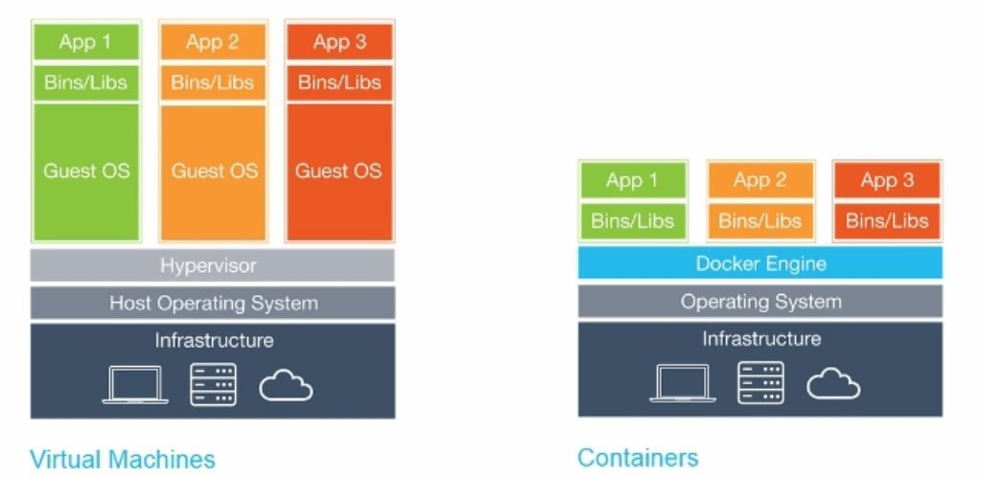
Hyperviseur vs Container
Comparaison virtualisation versus containers
La virtualisation nécessite un OS hôte, un hyperviseur, un/des OS hébergé(s).
Les containers tournent au plus proche de l’OS (kernel) via un moteur plus léger.
Un container regroupe ensemble les bibliothèques, l’applicatif et la configuration (portabilité)

Slide 7
Hyperviseur vs Container (suite)
Virtualisation :
un hyperviseur simule l’ensemble d’un serveur : bios + hardware (disque, cpu, ram, réseau,…)
Une image de vm correspond à une image du disque dur d’un serveur standard (plusieurs Go)
On a un OS hôte et un os invité (boot long)
Le Container est fait pour
Gagner en efficacité : économiser l’hyperviseur et l’os invité = > plus léger
Gagner en portabilité (toute l’installation de l’appli est faite une fois et se transporte) build once, run everywhere (serveur, cloud, orchestrateur)
La recette est « As-code » et peut être rejouée telle quelle (dockerfile)
Pas de duplication de l’os
Rapidité de démarrage

Slide 8
Container
A container image is lightweight, stand-alone, executable package of a piece of software that include everything needed to run it : code, runtime, system tools, system libraries, settings.
Image portable : exécutée grâce au moteur de containerisation
(disponible sur Linux, Windows, Mac0S pour docker)
Pas d’OS hôte, indépendant de la plateforme (OS, cloud, orchestrateur…)
Images légères (pas d’os embarqué)
Démarrage rapide
Docker n'est pas la seule solution de containerisation.
Exemples : docker, rkt (CoreOS), LXD (Canonical), OpenVZ (Virtuozzo 7), runC, …

Slide 9
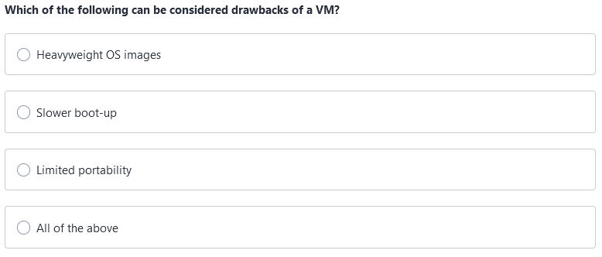

Slide 10
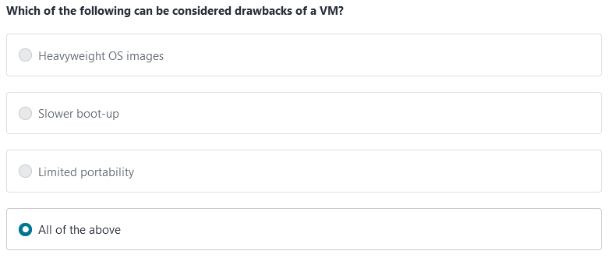

Slide 11
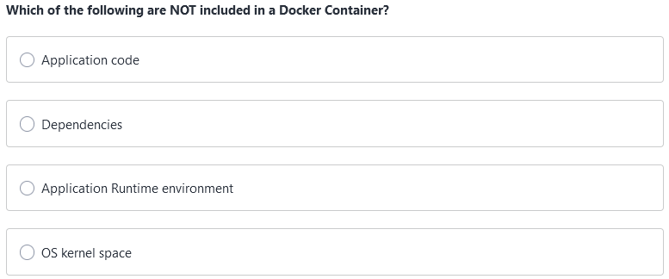

Slide 12
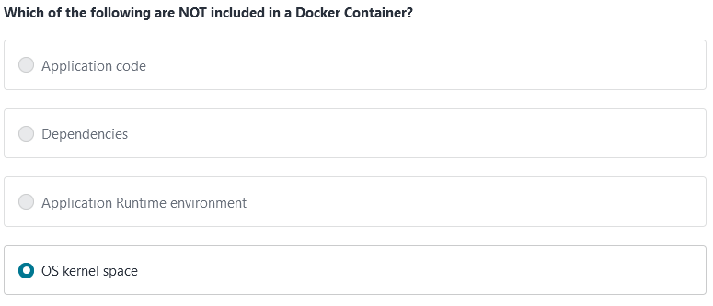

Slide 13
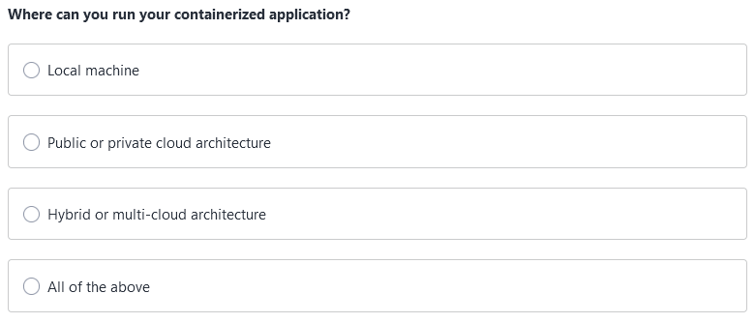

Slide 14
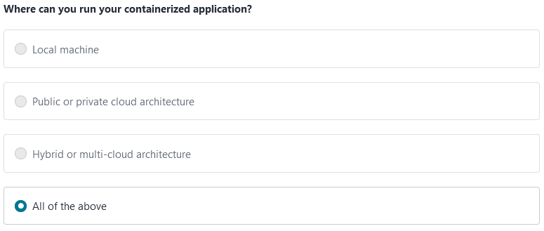

Slide 15
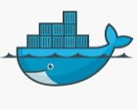
Docker
02

Slide 16

Plateforme docker et son historique
Docker a été inventé (en France!) par Solomon Hykes pour un projet interne de la société dotCloud
Le projet a été développé en opensource le 23 mars 2013
Docker a donc soufflé sa 7ème bougie
Le 1er mars 2017 voit naître la séparation entre la community edition et l’enterprise edition
Version 17.03.0-ce
Actuellement, nous en sommes à la version 19.03.9 (15 mai 2020)
La version enterprise correspond à une souscription à une plateforme en ligne
Plus de sécurité (repos privés illimités, scan faille de sécurité)
Plus de confiance (authenticité des images)

Slide 17
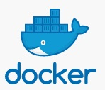
Plateforme docker sur le web
Site institutionnel : https://www.docker.com
Documentation : https://docs.docker.com
Catalogue d’images : https://hub.docker.com

Slide 18
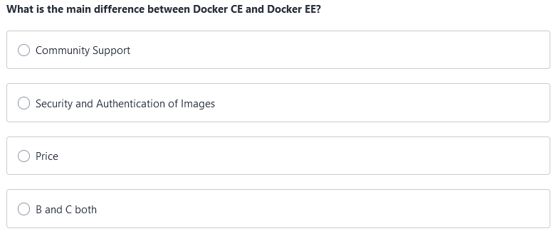

Slide 19
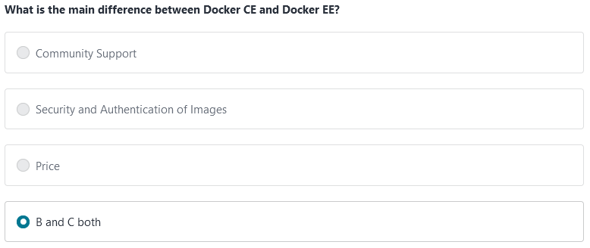

Slide 20
Travaux Pratiques
Une VM a été créée par participant
Arnaud Hache : capcloud-1.westeurope.cloudapp.azure.com
Gérard Farand : capcloud-2.westeurope.cloudapp.azure.com
Julien Gérard : capcloud-3.westeurope.cloudapp.azure.com
Gaël Jehanin : capcloud-4.westeurope.cloudapp.azure.com
User : gfiuser
Password : G0T0cloud2020!
Les VMs sont basées sur Debian

Slide 21
Récupération des TPs
Les TPs sont accessibles en ligne sur le repo github :
https://github.com/gfarandgfi/docker_tp
Ils sont plus facilement lisibles directement dans le navigateur
Pour certains TPs, il est nécessaire de récupérer les éléments techniques.
Pour cela, il faut cloner le repo suivant:
git clone https://github.com/gfarandgfi/docker_tp.git
cd docker_tp
Ensuite, il faut se positionner directement sur la branche correspondante au tp :
git ckeckout tp-01

Slide 22
Docker CLI
L’outil de commande en ligne (CLI) s’appelle docker
docker –version
Donne uniquement la version du client
docker version
Donne la version du client, du serveur et de ses dépendances
docker
Affiche l’aide en ligne
Il est intéressant de noter l’évolution des commandes
Historiquement, on appelait la commande « docker <commande> »
Mais s’exprimer en un unique mot était peu précis et pouvait devenir confus
Les commandes sont désormais regroupées en catégories suivi d’un verbe
=> TP 01

Slide 23
Docker CLI (suite)
docker image list
Liste les images présentes dans la registry locale
Avec -a ou --all cela affiche aussi les images intermédiares
docker pull <image>
Télécharge une image depuis une registry
docker (container) create <options> <image>
Instancie un container à partir d’une image. Le container est instancé, mais éteint
docker container create ….
docker (container) start <id>
Démarre le container
docker image/container ls
Liste les images/containers présents
docker container ls –a
Liste aussi les containers terminés
=> TP 01

Slide 24
Docker CLI (suite et fin)
Voici d’autres commandes
docker logs <name>
Permet de visualiser les logs
docker (container) inspect <name>
Donne la version du client, du serveur et de ses dépendances
docker commit <id>/<name>
Fige le container actuel en une nouvelle image
Docker container top <id>/<name>
Affiche les process s’exécutant à l’intérieur du container
=> TP ??

Slide 25

Architecture docker
Daemon (api server)
Client (cli)
Registry
Objets
Network
Volumes
Images
Containers

Slide 26
Architecture de container
Un container est instancié à partir d’une image (plusieurs layers en lecture seule)
Un layer supplémentaire en lecture/écriture est superposé à l’image
Ainsi, il est possible de créer/modifier/effacer des fichiers dans le containers (logs…)
Ce layer est éphémère. Tout sera perdu lorsque le container sera détruit
Le système de layer est moins performant qu’un filesystem sur la machine hôte
Writable layer
tomcat
openjdk
apt-get update
ubuntu:latest
Image

Slide 27
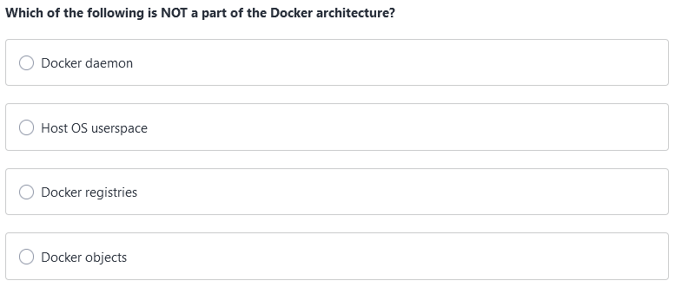

Slide 28
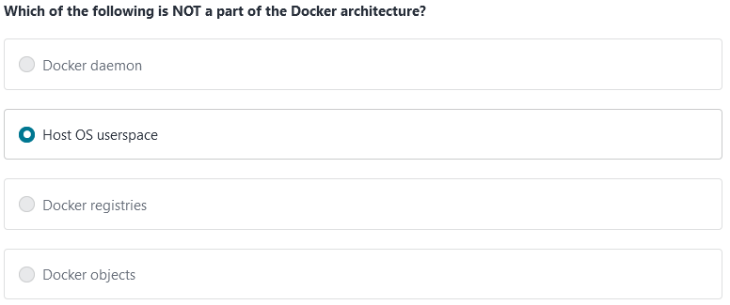

Slide 29
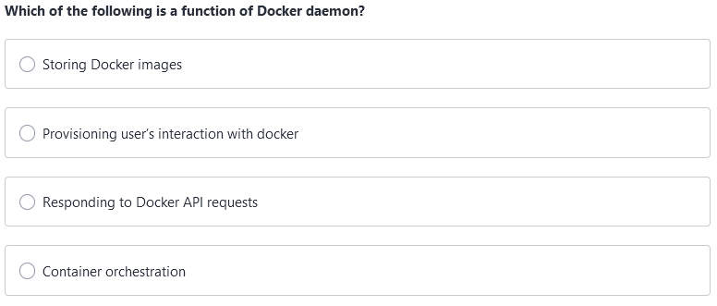

Slide 30
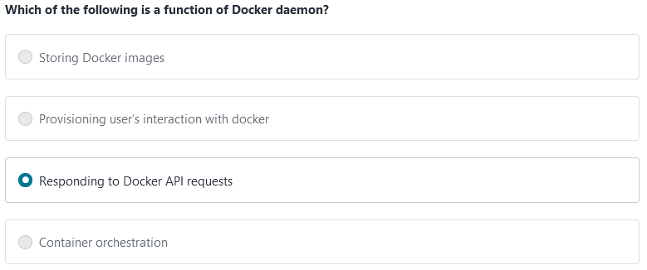

Slide 31
Objets
Chaque objet docker a un identifiant unique
"Id": "6b442e0bf32a5e080523099a752b99fdb4e40b0463a31fbfc37a68f43881cdf0«
Par simplicité, il est possible de le tronquer (début) tant qu’il n’y a pas d’ambiguïté :
Exemple : 6b442e0bf est souvent largement suffisant
En pratique, on attribuera un nom explicite aux objets afin de mieux les identifier.

Slide 32
Images
Template read-only (image d’un filesystem)
Scratch correspond à une image vide
Une image est basée sur une autre image, à laquelle on ajoute ses propres éléments (environnement, fichiers, répertoires, configuration)
Il est possible de créer manuellement ses propres images à partir d’un container
Il est préférable d’utiliser un Dockerfile : fichier de recette qui permet de recréer l’image à tout instant
Il s’agit d’une succession de commandes
Chaque commande génère un nouveau layer
Une image est identifiée par un nom, éventuellement suivi d’un tag
<name>:<tag>
Par exemple : nginx:1.19.0 ou ubuntu:latest

Slide 33
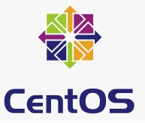



docker pull hello-world
Machine Virtuelle
https://hub.docker.com
Site web indexant les images publiques.
Moteur de recherche
Documentation
Registry locale
Registry docker hub
Download Extract

Slide 34
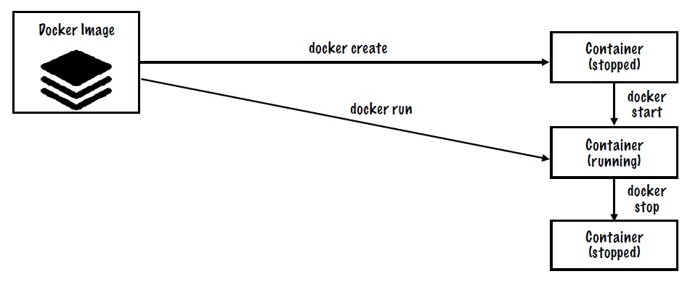
Image et Container
=> TP 02

Slide 35
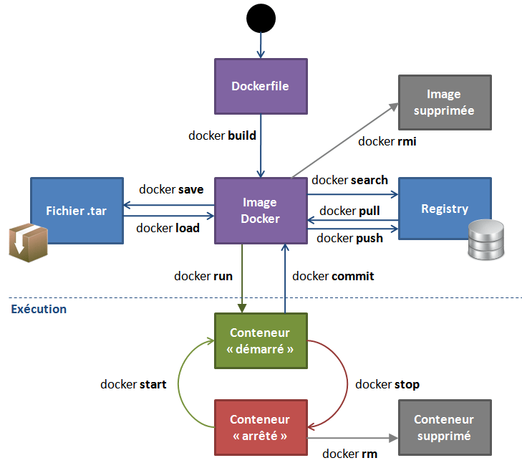
Cycle de vie complet d'une image docker

Slide 36
Docker en mode détaché et/ou interactif
Option de lancement en mode détaché.
Option –i permet de conserver l’entrée stdin ouverte (--interactive)
Option –t permet d’allouer un pseudo terminal (--tty)
Option –d permet d’exécuter le container en mode background, détaché du shell courant
docker create –name <name> <image>
docker start <name> ou docker start <id>
docker run –it <image> bash
docker exec –it <container> bash
docker exec –it <container> date
=> TP 3 & TP4

Slide 37
Politique de redémarrage
Docker peut gérer une politique de redémarrage si besoin
docker run -d --restart <policy> nginx:latest
L’option est --restart
Les valeurs possibles sont :
no : c’est la valeur par défaut. Docker ne gère pas de relance.
on-failure : Docker relance uniquement si la commande (ENTRYPOINT/CMD) plante avec un code retour non nul
always : Docker relance dans tous les cas (c’est sécurisant, mais attention aux relances infinies)
unless-stopped : Docker relance dans tous les cas, sauf dans le cas d’un arrêt propre via docker container stop

Slide 38
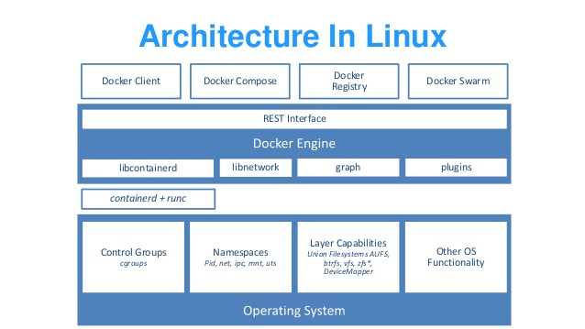
Architecture détaillée

Slide 39
Registries
Permet de stocker les images
Il en existe une locale sur les machines
Docker hub : registry publique
Private registries on premise
Commandes docker
pull
tag
login
push

Slide 40
Dockerfile
Le fichier dockerfile permet de spécifier toute la construction d’une image.
C’est un fichier texte contenant une succession d’instructions
Paramétrage de l’environnement
Définition des éléments nécessaires (volumes, network,…)
Définition des éléments exposés
Ajout d’éléments externes
Execution de commandes à la construction
Définition de la commande à exécuter au démarrage du container

Slide 41
Dockerfile – instructions principales https://docs.docker.com/engine/reference/builder/#from
FROM définit l'image de base
RUN éxecute une ou plusieurs commandes
CMD éxecute une ou plusieurs commandes
LABEL ajoute du métadata sous forme de tags
EXPOSE expose un port du containe
ENV définit une variable d'environnement
ARG définit une variable surchargeable au moment du build
ADD copie des fichiers ou dossiers locaux ou distants dans le fs du container
COPY copie des fichiers ou dossiers uniquement locaux
ENTRYPOINT définit une commande ou un script de lancement du container
VOLUME crée un point de montage entre l'hôte et le container
WORKDIR répertoire de travail pour RUN, CMD, ENTRYPOINT, COPY et ADD
Nous n'aborderons ni ONBUILD, ni STOPSIGNAL, HEALTHCHECK ou SHELL, peu utilisés. Mais il est toujours utile de connaitre leur existence.

Slide 42
ADD vs COPY
Similarités
Permettent toutes deux de copier des fichiers dans le filesystem du container
Loval vs Remote
COPY permet uniquement de copier des fichiers locaux décompressés
ADD peut copier des fichiers distants (via une URL) et extraire des archives .tar
De cette façon ADD économise donc l'utilisation d'un RUN

Slide 43
RUN vs CMD
Similarités
Permettent toutes les deux d'éxecuter des commandes dans le container
Acceptent toutes les deux une syntaxe en format shell ou exec
Layer vs runtime
RUN est éxecuté au moment du build. Elle crée une nouvelle layer dans le container. On l'utilise, par exemple, pour créer des fichiers ou installer des packets
CMD est éxecuté au moment du démarrage du container et définit une commande à éxecuter à ce moment, par exemple pour démarrer un process
En ceci, CMD ressemble plus à ENTRYPOINT

Slide 44
Best practices
Particulièrement dans un contexte d’intégration continue/déploiement continu, il est important que le dockerfile soit écrit pour être rejouable dans le temps
Eviter la commande apt-get update
Eviter l’utilisation du tag latest, préférer des numéros de version explicite
Attention au poids des containers !
Limitez le contenu à ce qui est réellement utile.
Pensez à supprimer les fichiers de travail
Regrouper les commandes avec des && dans une seule instruction RUN
Pensez à nettoyer la registry locale pour économiser de l’espace et éviter la saturation
Ecrivez votre dockerfile du général au particulier
Fichier .dockerignore pour ne pas embarquer les fichier inutiles dans les images.
.git*
*.md
!README.md

Slide 45
CMD vs ENTRYPOINT
CMD et ENTRYPOINT se ressemblent.
Elles peuvent être utilisées seules ou ensembles
CMD accepte plusieurs syntaxes (shell ou json )
CMD /usr/bin/httpd –DFOREGROUND
CMD ["/bin/sh", "-c", "/usr/bin/httpd -DFOREGROUND"]
Utilisées ensemble :
ENTRYPOINT fournit la commande et les arguments fixes
CMD fournit un ou plusieurs arguments par défaut
ENTRYPOINT ["ping", "-c", "3"]
CMD ["192.168.0.2"]
ENTRYPOINT peut être surchargé par --entrypoint

Slide 46
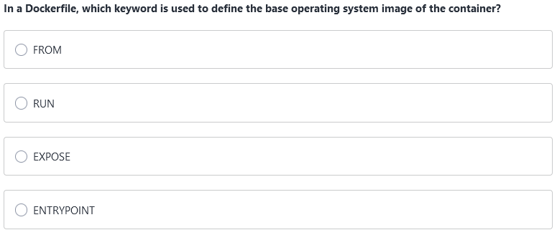

Slide 47
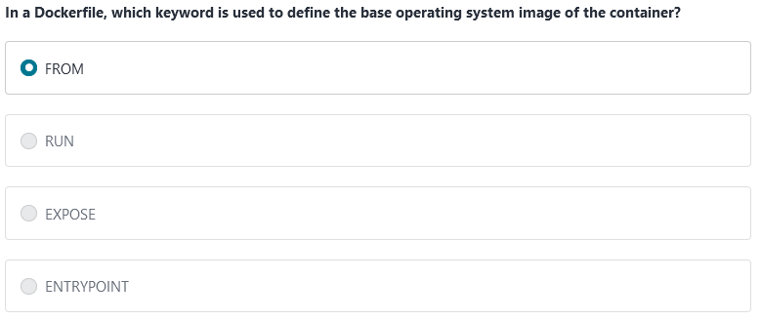

Slide 48
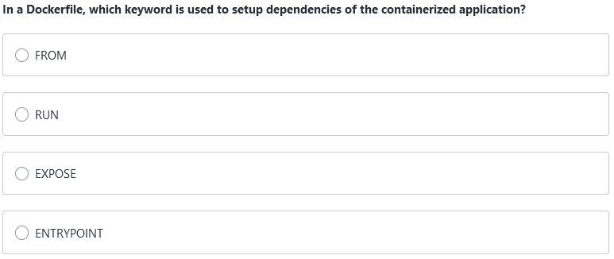

Slide 49
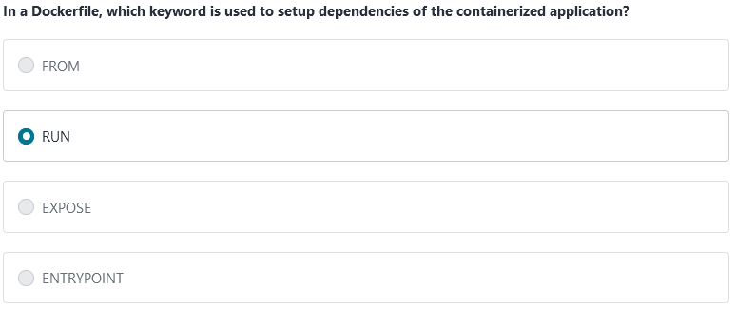

Slide 50
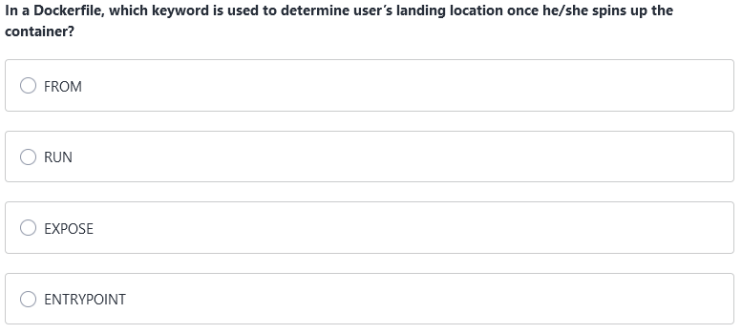

Slide 51
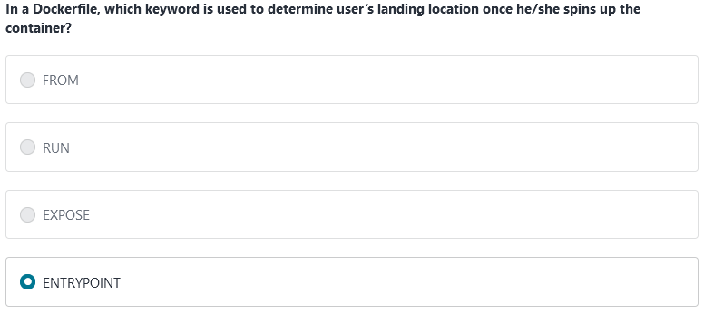

Slide 52
docker build
La commande pour construire une image est
docker build <path>
docker build <url>
docker build –
<path> correspond au répertoire contenant le dockerfile ainsi que les éventuelles autres ressources. Ce répertoire est encore appelé context
Le nom du fichier est libre. S’il n’est pas précisé le nom par défaut est Dockerfile
pour le préciser on utilise l’option –f ou –-file
Par défaut, l’image est identifiée par son id comme tous les objets docker.
Il est possible de positionner un nom et/ou un tag sur l’image avec l’option –t ou --tag

Slide 53
docker build (suite)
La commande build utilise un cache pour les layers déjà construits.
Si la commande plante à la 3ème instruction, vous pouvez corriger le fichier et lors de la relance, docker constatera que les instructions 1 et 2 sont déjà dans le cache et ne les rejouera pas.
Pour tirer parti de ce comportement, il est important d’écrire le dockerfile du plus général au plus spécifique
Commencez par ce qui a trait à l’OS
Continuez par les bibliothèques
Puis par l’applicatif
Terminez par le paramétrage
Il est possible de désactiver ponctuellement le comportement avec la directive
–-no-cache

Slide 54
Docker attach
Permet de s’attacher à un container en cours d’execution
On récupère l’entrée standard, la sortie standard et la sortie standard d’erreur
Attention, sortir avec un Ctrl-C sera intercepté par le container et tuera le process.
Si le container original a été lancé avec –it , il est possible de sortir avec la séquence Ctrl-p Ctrl-q

Slide 55
docker network
Fournit/émule la couche réseau entre les containers
Les containers n’ayant pas de réseau (contrairement à une VM et ses interfaces, son routage…), il faut donc fournir ce service entre le container et la VM
Docker network fournit/émule une couche réseau
4 façon de fournir un network :
bridge
overlay (swarm)
macvlan
host
REMARQUE: C’est d’ailleurs un ajout des orchestrateurs comme la notion de pod dans kubernetes

Slide 56
docker network (host) https://docs.docker.com/network/host/
Attache le container à l'interface réseau de la machine hôte
Les ports exposés sont ceux de la machine hôte
Les containers n'ont pas leur propre adresse IP
Avantage: offre les meilleures performances (pas de couche réseau intermédiaire)
Inconvenient: sécurité limitée (pas d'isolation au niveau du réseau)

Slide 57
docker network (bridge) https://docs.docker.com/network/bridge/
Crée un réseau privé isolé interne à la machine hôte
Permet la communication entre les containers dans le même bridge, mais bloque la communication en dehors
Les accès externes sont réalisés par l’exposition de ports
Utilise la notion de bridge linux, iptables, le routage et le service discovery
Inconvénient : local à la machine

Slide 58
docker network (overlay) https://docs.docker.com/network/overlay/
Est utilisé par docker swarm
Crée un réseau de réseaux de type bridge

Slide 59
docker network (macvlan) https://docs.docker.com/network/overlay/
Est utilisé par des applications legacy, ou qui supervisent l'activité réseau
Emule une connexion directe et physique au réseau
Inconvenients:
risque d'épuisement des adresses MAC et IP
nécéssite un matériel réseau particulier
déconseillé par docker sauf en dernier recours

Slide 60
docker et exposition des ports
Pour exposer un port du container sur la vm hôte :
docker run –p <port_vm_hote>:<port_container> nginx
Pour exposer plusieurs ports du container sur la vm hôte :
docker run –p <port_vm_1>:<port1> –p <port_vm_2 >:<port2> nginx
Si l’on veut partager tous les ports (par simplicité, mais moins de sécurité) :
docker run –network host nginx

Slide 61
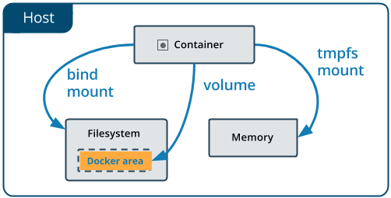
Le stockage
La writeable layer du container étant éphémere, si on doit persister des données dans le container on préferera donc une solution de stockage
Il existe 3 types de stockage (du plus au moins courant) :
Bind mount
Volume
Tmpfs mount

Slide 62
Stockage : bind mounts
Permet de monter directement un répertoire de la vm hôte
Docker run –v </absolute/path/dir>:<dir_inside_container> <image>
Avantage: utile pour partager des fichiers entre la machine hôte et le/les container/s
Exemple: utiliser des fichiers de conf présents sur la machine hôte, particulièrement si ils sont utilisés par plusieurs containers (permet par exemple de tirer parti du /etc/resolv.conf)
Inconvenient: crée une dépendance avec la machine hôte

Slide 63
Stockage : volumes
Plutôt que partager le filesystem de l'hôte, on crée un objet dans lequel docker va stocker les données
Les commandes sont similaires à celles pour gérer un objet container:
docker volume ls pour lister les volumes
docker volume create <volume> pour créer un nouveau volume
docker volume rm <volume> pour supprimer un volume
Le montage du volume se fait dans le dockerfile ou sur la ligne de commande
docker run –v <volume>:<dir_inside_container> <image>
Si le volume spécifié n’existe pas, docker le créera implicitement
Si le volume est vide et qu’il existe des fichiers dans le point de montage, docker les recopiera dans le volume. C’est une façon simple d’initialiser les données du volume
Par défaut, le volume est accessible en lecture/écriture. Si on veut qu'il soit en lecture seule il faut donc le spécifier: docker run –v <volume>:<dir_into_container>:ro <image>

Slide 64
Stockage : tmpfs
Permet de monter un filesystem en ram
docker run -d --name tmptest --tmpfs /app nginx:latest
Avantages :
Excellentes performances
Inconvénients :
Données non persistantes
Peut consommer toute la mémoire de la vm hôte
=> TP 07

Slide 65
Build multi-stage
Le build complet d’une image pose plusieurs problèmes
Taille de l’image
Trop de commandes provoquent trop de layers
Il reste trop de traces (fichiers sources, fichiers intermédiaires, cache, outils…) dans l’image
L’idée est donc de construire l’image en deux étapes (ou plus)
Une première image permet la construction des éléments essentiels (image builder)
On rédige un dockerfile normal, éventuellement en donnant un alias à l’image
La seconde image vient récupérer ces seuls éléments
On utilise alors l’option –from=<alias>
=> TP 10

Slide 66
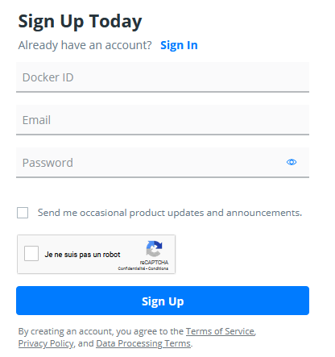
Se créer un identifiant dockerid
Sur https://hub.docker.com

Slide 67
Publier les images sur une registry
Commandes courantes :
docker login
Permet de s’authentifier auprès de la registry distante
docker login -u <user> -p <mdp> --email= "prenom.nom@gfi.fr" nexus3.delivery.gfi.fr
docker pull
Récupère une image depuis la registry distante
docker pull <image_name>
Docker tag
Taggue une image locale (avant de la pousser)
Pour la registry publique docker, le tag prend la forme <dockerid>/<repo_name>:<tag>
Pour une registry privée, le tag prend la forme <host>:<port>/<repo>/<name>:<tag>
Docker push
Pousse une image locale sur la registry distante

Slide 68
No registry ? No problem
Il est possible pour les cas à la marge de sauvegarder une image au format tar
docker save <image> > mon_archive.tar
Après transfert de l’archive sur un autre serveur, on peut importer l’image
docker load < mon_archive.tar

Slide 69
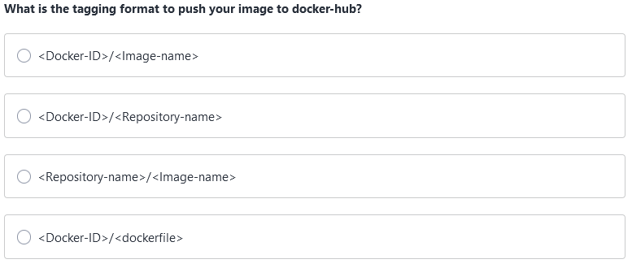

Slide 70
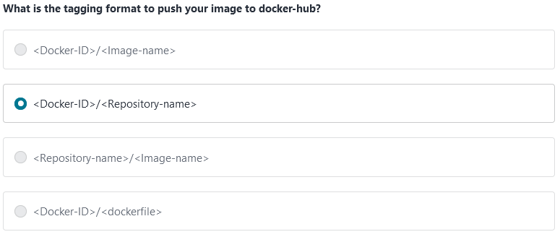

Slide 71
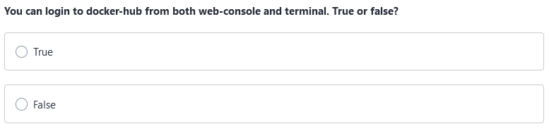

Slide 72
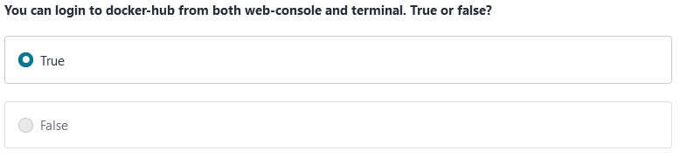

Slide 73
Diagnostiquer les containers
Commandes courantes :
Docker inspect
Docker ps -a
Docker exec –it <xxxxxxx> bash
Docker images
Docker rm
Docker rmi
Docker image prune
Docker image prune --all
Docker image prune –all --force –filter « until=200h »
(--force évite de poser la question y/n)
Docker search <image>
Docker search –filter is-official=true nginx

Slide 74
docker-compose
Permet de décrire un ensemble cohérent d’objets docker dans un fichier YAML
On décrit les objets individuellement dans des dockerfiles
On définit les services dans un docker-compose.yml
Au moment du build ( docker-compose up ) toute l'architecture est construite en même temps
C'est en quelque sorte le premier orchestrateur de containers…
Limité à l’échelle d’un serveur

Slide 75
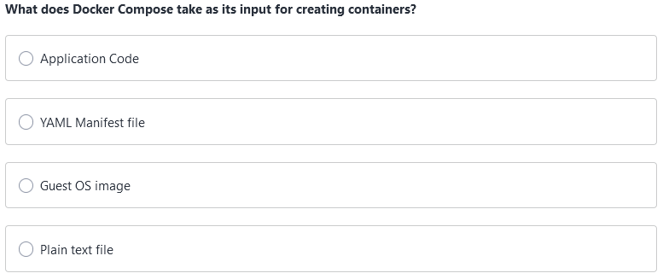

Slide 76
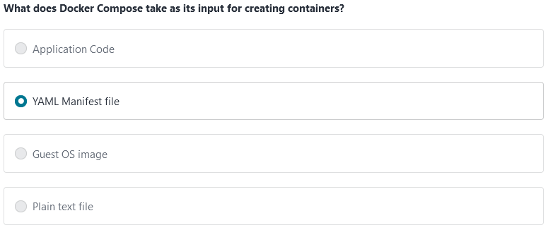

Slide 77
Julien CANON
Architecte technique
Pôle Performance & Transformation Gfi Informatique
Julien.canon@gfi.fr
Siège social La Porte du Parc 145 boulevard Victor Hugo
93400 Saint-Ouen
Tél. 01 44 04 50 00
Port. 06 00 00 00 00
Fax. 01 44 04 50 00

